Slide 1
王府井奥莱快闪店项目方案
2020年7月

Slide 2
项目概况
项目名称：王府井奥特莱斯快闪店
项目主题：未莱新折学
搭建时间：2020年8月
使用时间：2020年9月-2021年9月
地点及数量：北京1，西安2，沈阳1，长春1，银川1，昆明1。共7组
使用需求：展示及售卖美妆类产品与食品，室外区域
使用面积：100平左右

Slide 3
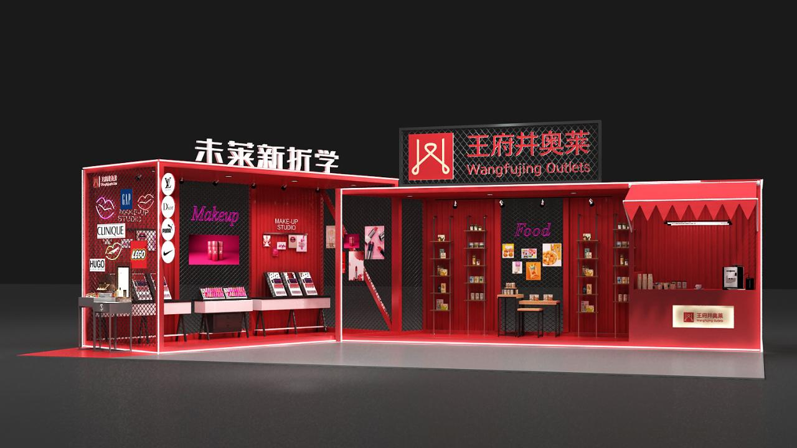
方案一：正视图

Slide 4
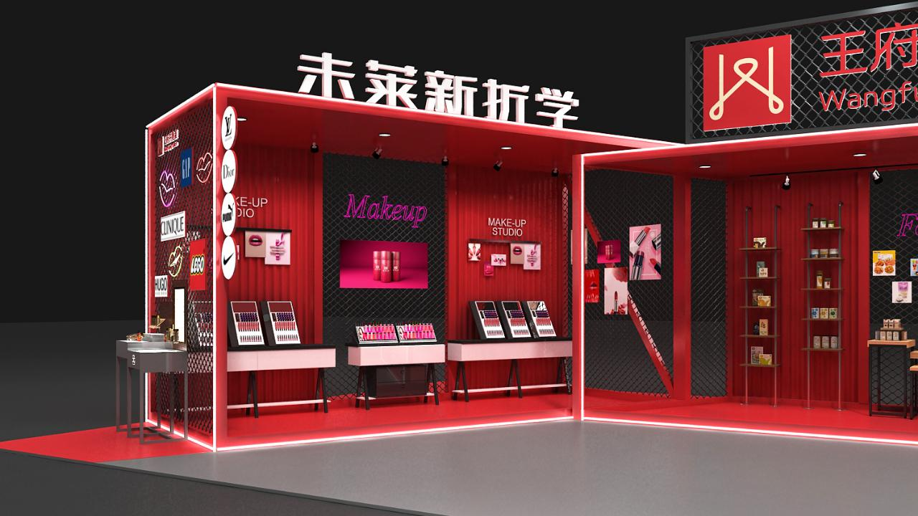
方案一：正视图

Slide 5
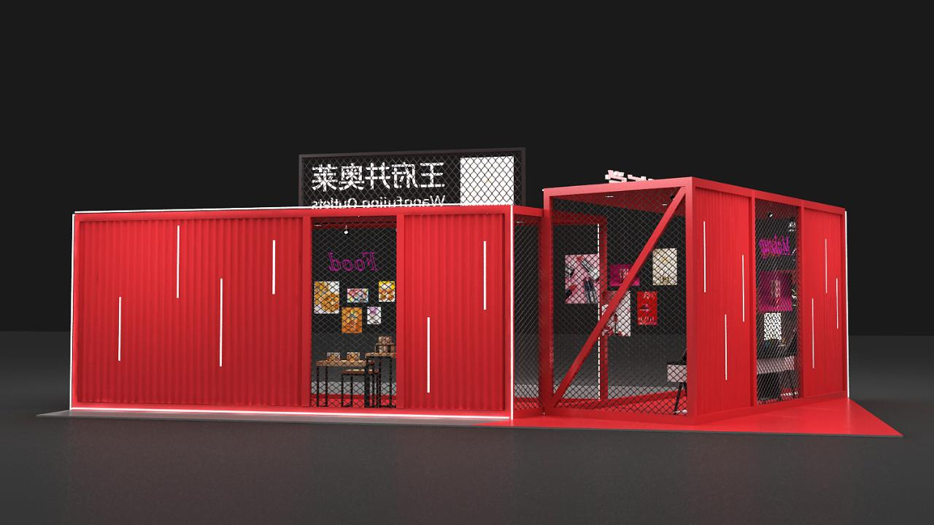
方案一：后侧侧视图

Slide 6
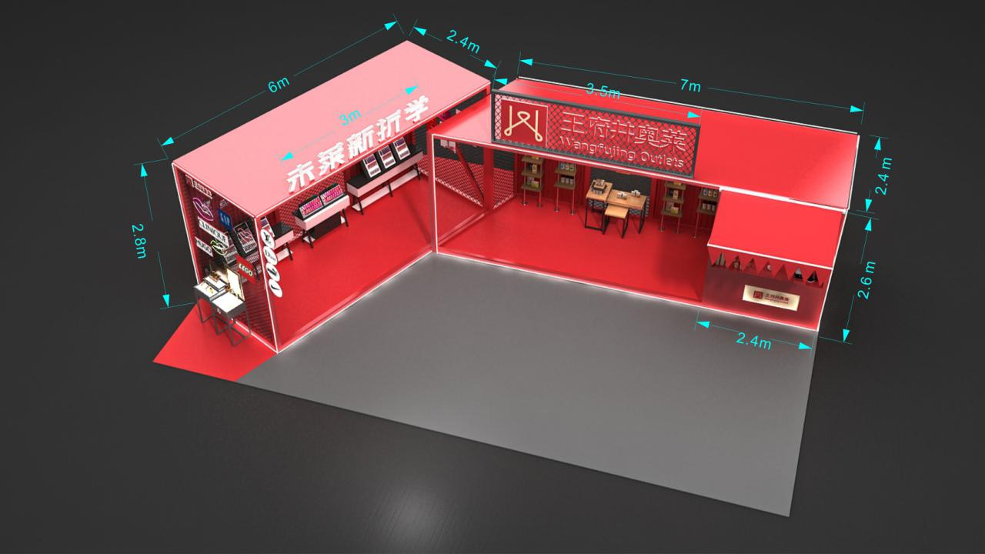
方案一：俯视图（带尺寸）

Slide 7
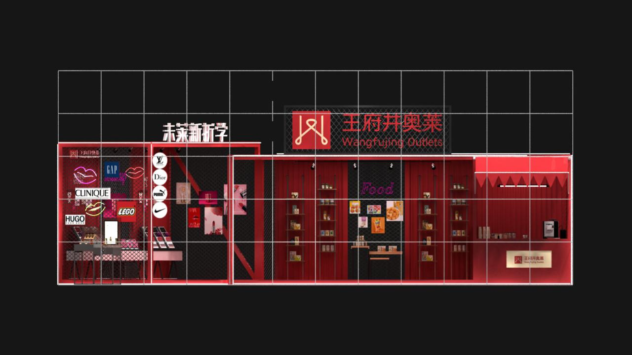
方案一：正视图（一米格）

Slide 8
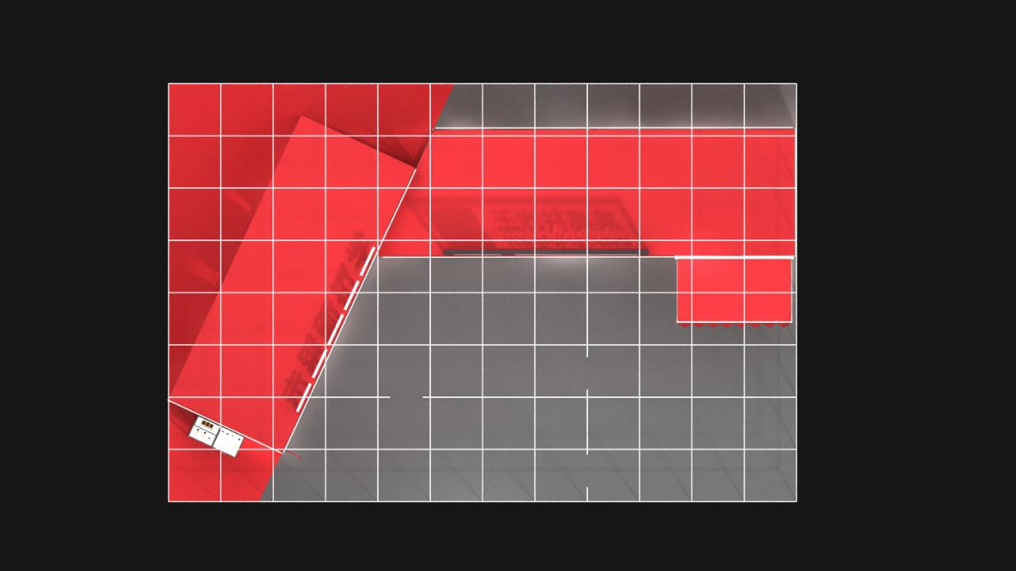
方案一：俯视图（一米格）

Slide 9
方案二：正视图

Slide 10
方案二：正视图

Slide 11
方案二：美妆区正视图

Slide 12
方案二：食品区正视图

Slide 13
方案二：俯视图

Slide 14
方案二：后侧侧视图

Slide 15
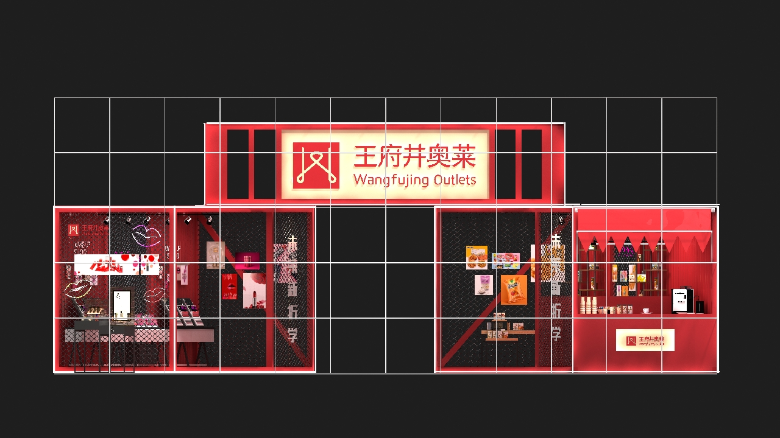
方案二：正视图（一米格）

Slide 16
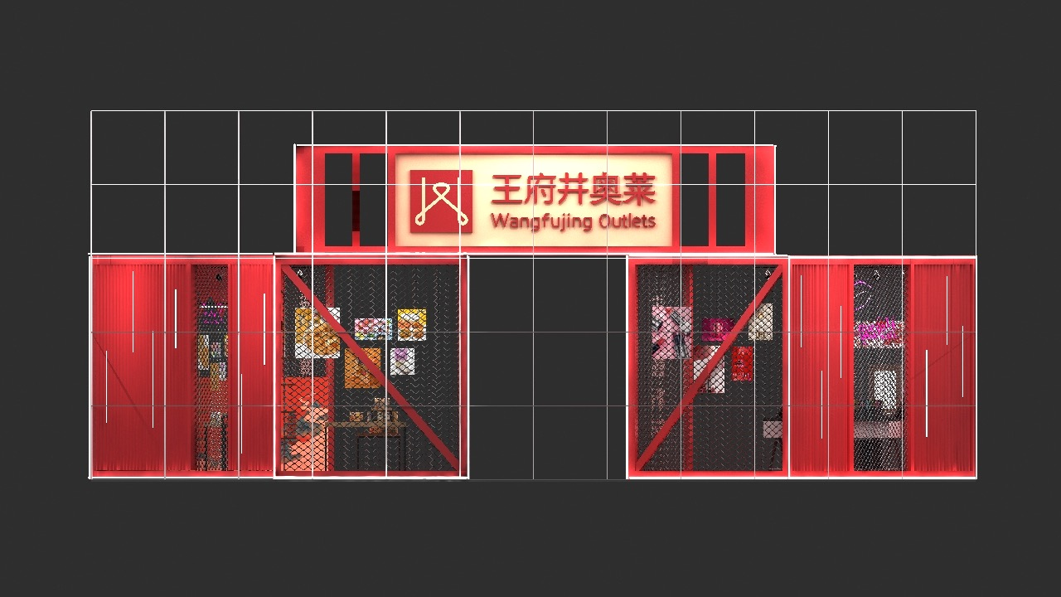
方案二：后侧正视图（一米格）

Slide 17

方案二：俯视图（一米格）

Slide 18
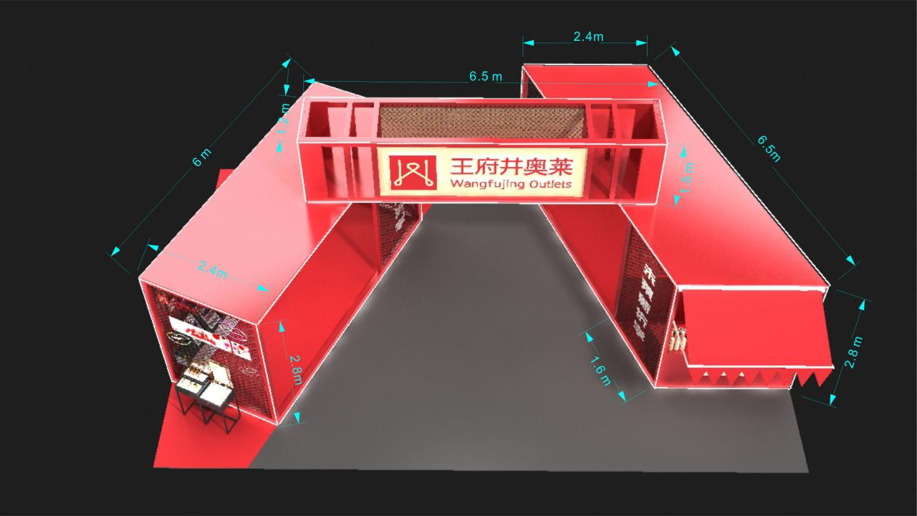
方案二：俯视图（带尺寸）

Slide 19
谢谢！

